Slide 1
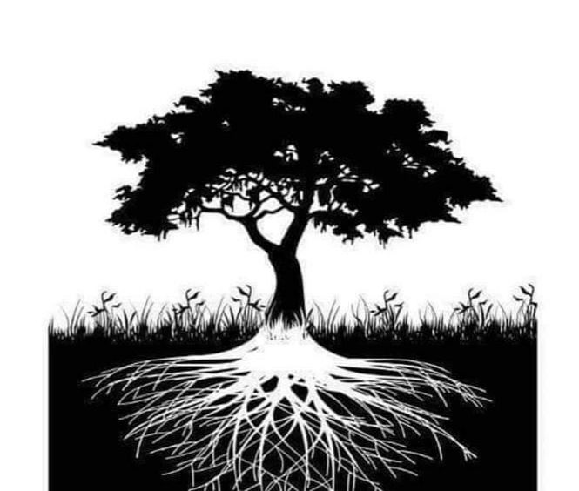
1^{ο} ΓΕΛ Ιεράπετρας
19-09-2024
Νεοελληνική Γλώσσα
Τμήμα:Α5
Σοφία Κονταξάκη

Slide 2
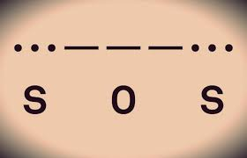

Slide 3
ΓΛΩΣΣΑ
ΓΛΩΣΣΑ
Τι ΕΙΝΑΙ /ΑΞΙΑ/ελληνικΗ ΓλΩσσα/ΔιΑλεκτοι

Slide 4
Πώς ορίζουμε τη ΓΛΩΣΣΑ
Η «ΓΛΩΣΣΑ» είναι ένας κώδικας ΣΗΜΕΙΩΝ που συμβάλλει στην ΕΠΙΚΟΙΝΩΝΙΑ των ανθρώπων. Υπάρχουν διάφοροι τρόποι επικοινωνίας ,διάφορες «γλώσσες-κώδικες» που οδηγούν σε μεταφορά μηνυμάτων και επικοινωνία μεταξύ κάποιου Πομπού και κάποιου Δέκτη: των μαθηματικών( σημεία οι αριθμοί),ο κώδικας της ζωγραφικής(σημεία τα χρώματα),ο κώδικας της Μουσικής(σημεία οι ήχοι),ο κώδικας ΜΟΡΣ(σημεία τα σχήματα του καπνού)κ.α.
Ο πληρέστερος και μόνο ανθρώπινος κώδικας της Γλώσσας έχει σημεία τις ΛΕΞΕΙΣ.

Slide 5
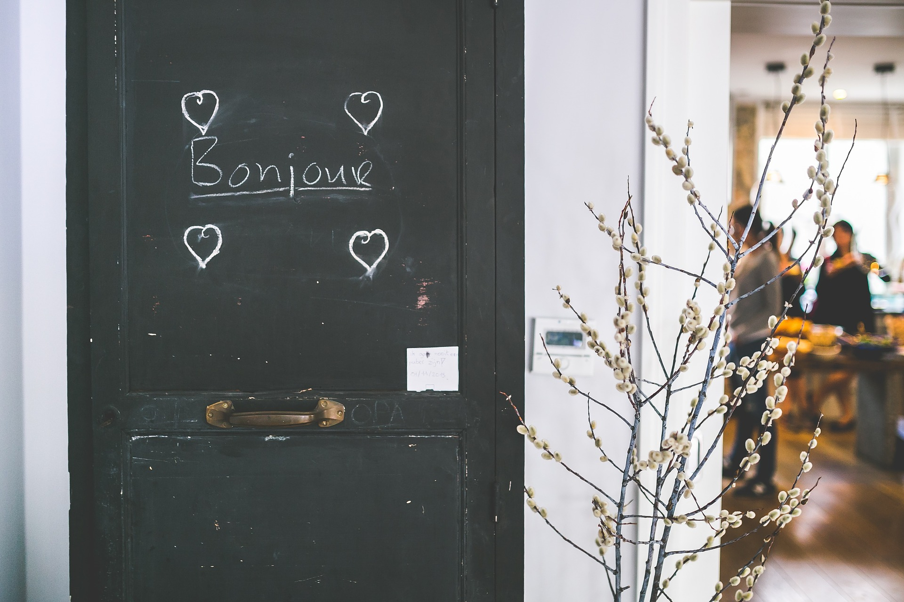
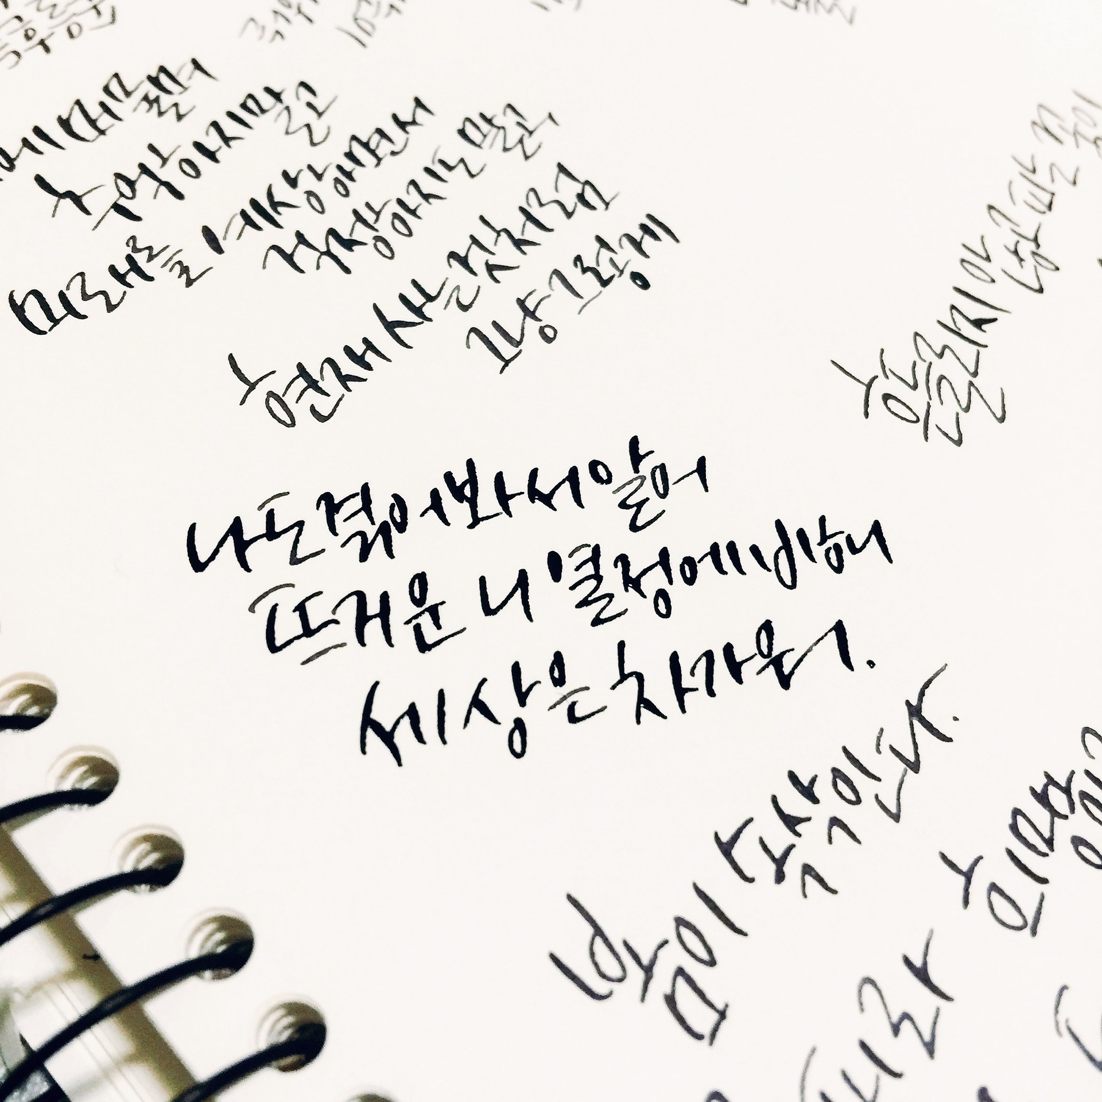
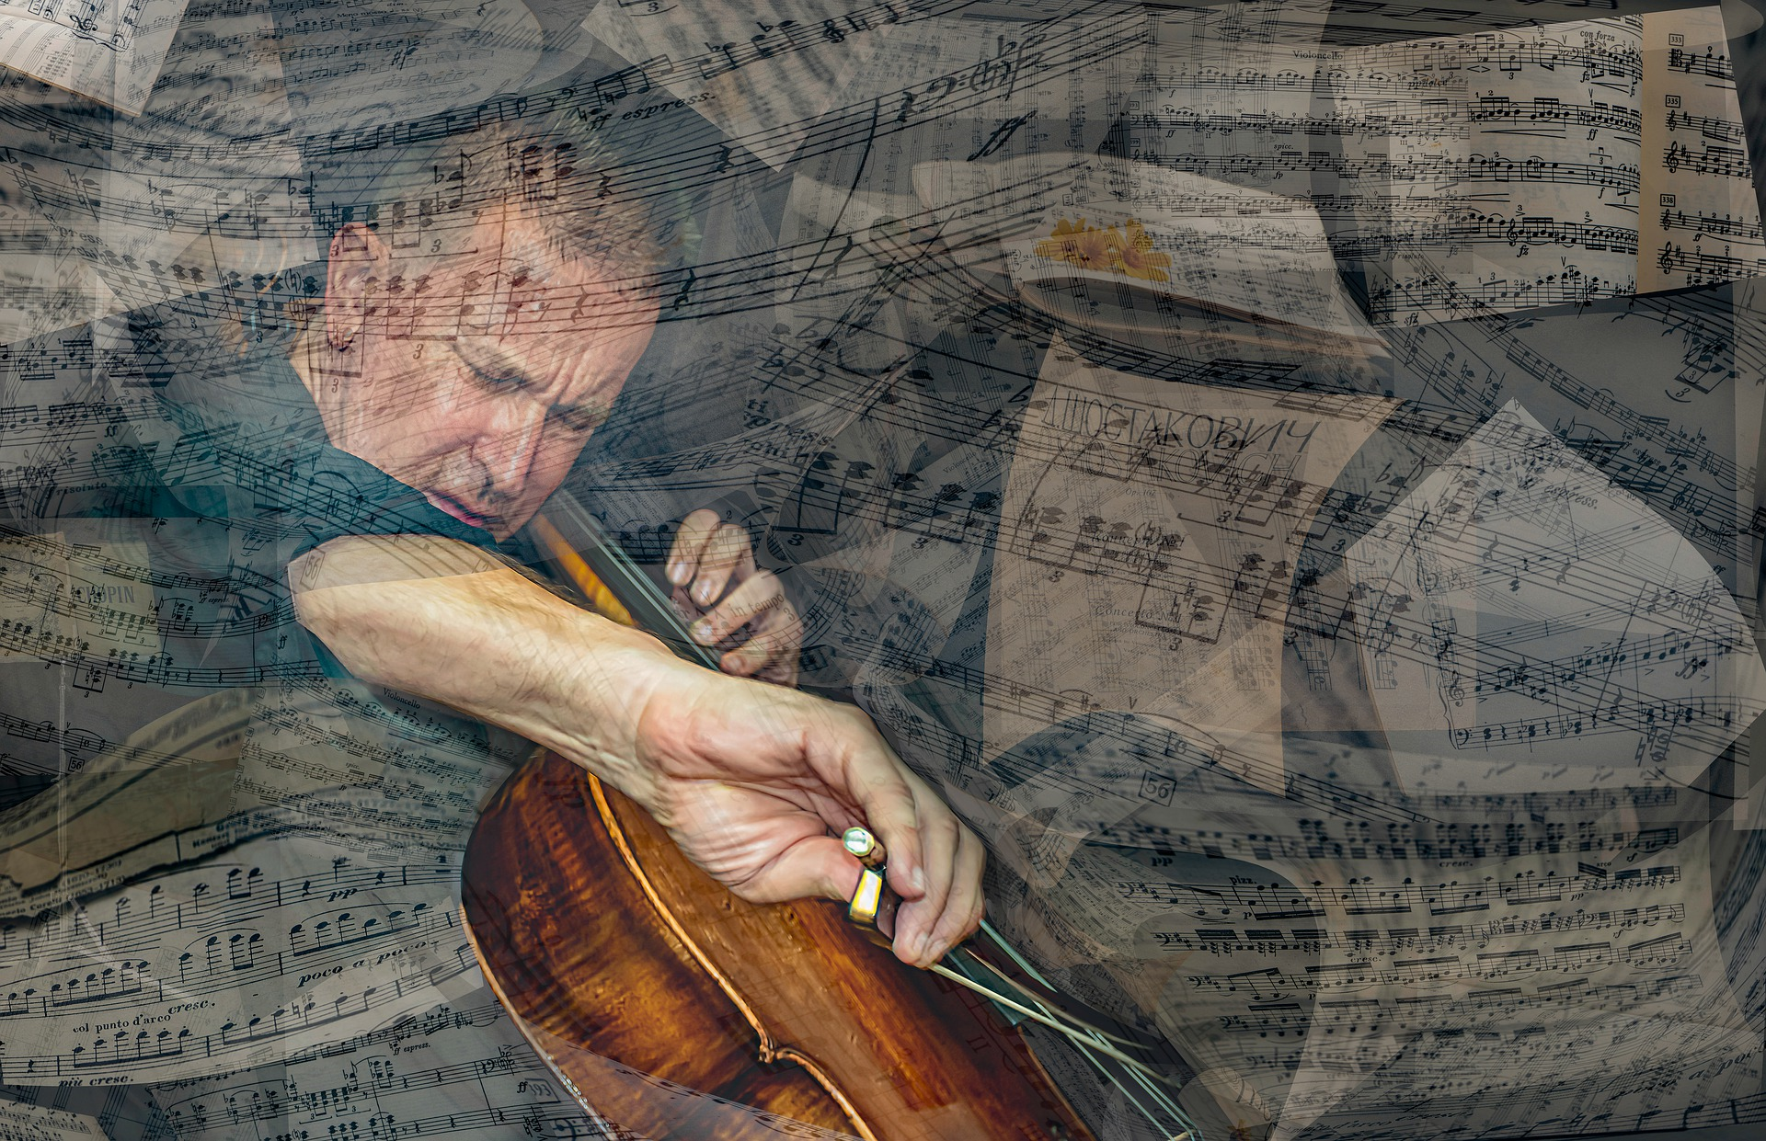
https://worditout.com/user/2300465/settings/6b0a80c8f0bca0c6ce9e39d3d602a32b

Slide 6
ΓΛΩΣΣΑ: ΑΠΛΑ ΠΛΗΡΟΦΟΡΙΑΚΟΣ ΚΑΙ ΕΠΙΚΟΙΝΩΝΙΑΚΟΣ ΚΩΔΙΚΑΣ;
Όχι. Η Γλώσσα είναι πολλά παραπάνω
ΓΛΩΣΣΑ: Επιτρέπει την έκφραση διανοημάτων και ποικίλων ψυχικών και συναισθηματικών αποχρώσεων. Καθορίζει σε μεγάλο βαθμό την προσωπικότητα του ατόμου.
Ο ιδιαίτερος τρόπος που κάθε άνθρωπος χρησιμοποιεί τη Γλώσσα είτε προφορικά είτε γραπτά ονομάζεται ΥΦΟΣ. «το ΥΦΟΣ» είναι ο άνθρωπος.
ΓΛΩΣΣΑ: απαραίτητη για την καλλιέργεια της ΛΟΓΟΤΕΧΝΙΑΣ(προφορικής ή γραπτής)
ΓΛΩΣΣΑ: Ενοποιητικό συστατικό ενός έθνους και της εθνικής συνείδησης ενός λαού
ΓΛΩΣΣΑ: «ο καθρέπτης του ΝΟΥ»(ΝΟΑΜ ΤΣΟΜΣΚΥ)
ΓΛΩΣΣΑ: αντανακλά τις αξίες, τα ιδεολογήματα, την κοινωνική της εποχής της.
ΓΛΩΣΣΑ: ΌΧΙ ΣΤΑΤΙΚΗ.ΕΞΕΛΙΣΣΕΤΑΙ διαρκώς. Είναι έννοια ΔΥΝΑΜΙΚΗ.

Slide 7
Η ΕΛΛΗΝΙΚΗ ΓΛΩΣΣΑ: ΖΩΝΤΑΝΗ-ΕΥΡΩΣΤΗ-ΠΕΙΣΜΑΤΑΡΑ-ΧΑΡΙΤΩΜΕΝΗ(Γ.ΣΕΦΕΡΗΣ)
ΖΩΝΤΑΝΗ: Γλώσσα που μιλιέται και εξελίσσεται εδώ και χιλιετίες και αποτυπώνεται γραπτά για 3.000 συνεχόμενα χρόνια.(Την αρχή έκανε ο Όμηρος)(σε αντίθεση με τις λεγόμενες «νεκρές» γλώσσες)
ΕΥΡΩΣΤΗ: Εκφράζει μεγάλη ποικιλία νοημάτων, ιδεών, συναισθημάτων, συνώνυμα, λεπτές νοηματικές αποχρώσεις..)Αποτέλεσε τη βάση της ΛΑΤΙΝΙΚΗΣ ΓΛΩΣΣΑΣ.
ΠΕΙΣΜΑΤΑΡΑ: Δεν υποτάσσεται με ευκολία στις άλλες γλώσσες. Δανείζεται στοιχεία από αυτές αλλά τα αφομοιώνει δημιουργικά διατηρώντας την ταυτότητα και την ιδιαιτερότητά της.
ΧΑΡΙΤΩΜΕΝΗ: Διαθέτει ευελιξία με το λεξιλογικό πλούτο και πολλές δυνατότητες έκφρασης, με πολλές ποικιλίες(διαλέκτους) που την πλουτίζουν.

Slide 8
Η ΕΛΛΗΝΙΚΗ ΓΛΩΣΣΑ ΕΙΝΑΙ ΜΙΑ ΓΛΩΣΣΑ Η ΟΠΟΙΑ ΕΞΕΛΙΣΣΕΤΑΙ.
ΜΟΡΦΕΣ ΤΗΣ
ΑΡΧΑΙΑ ΕΛΛΗΝΙΚΗ ΓΛΩΣΣΑ( ΜΕ ΤΟΠΙΚΕΣ ΠΟΙΚΙΛΊΕς)Αρχαιότητα.
ΝΕΟΕΛΛΗΝΙΚΗ ΚΟΙΝΗ( ελληνιστική εποχή)
ΜΕΣΑΙΩΝΙΚΗ ΕΛΛΗΝΙΚΗ(Περίοδος Βυζαντίου) Λόγια και Δημώδης.
ΝΕΟΕΛΛΗΝΙΚΉ ΓΛΩΣΣΑ
Καθαρεύουσα-λαϊκή.( Από τον 9^{ο} αι. ως σήμερα)
ΣΗΜΕΡΑ ΣΤΗΝ ΕΛΛΑΔΑ
ΔΗΜΟΤΙΚΗ
Η ΕΠΙΣΗΜΗ ΓΛΩΣΣΑ
( με πολλές ποικιλίες-διαλέκτους)

Slide 9
ΟΙ ΓΛΩΣΣΕΣ ΤΟΥ ΚΟΣΜΟΥ
Σχεδόν 500 χρόνια μετά την απαρχή των μεγάλων γεωγραφικών και ιστορικών ανακαλύψεων, οι γλωσσολόγοι υποστηρίζουν πως περίπου 5.000 διάλεκτοι εξαφανίστηκαν κατά τη διάρκεια του 20ού αιώνα.
Ο «Άτλας των γλωσσών του κόσμου, που κινδυνεύουν να εξαφανιστούν», όπως τιτλοφορείται η μελέτη,αναφέρει ότι πιέσεις από κυρίαρχες γλώσσες όπως η αγγλική, η γαλλική, η ισπανική, η ρωσική και η κινεζική οδηγούν σε εξαφάνιση με ταχύ ρυθμό, γλωσσών και μειονοτήτων με αποτέλεσμα σήμερα 3.000 γλώσσες ή και περισσότερες που ακόμη μιλιούνται, να κινδυνεύουν να χαθούν.
https://ereunalogos.blogspot.com/2014/11/sos-unesco-6000.html

Slide 10
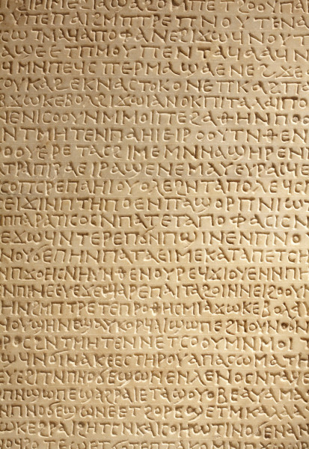
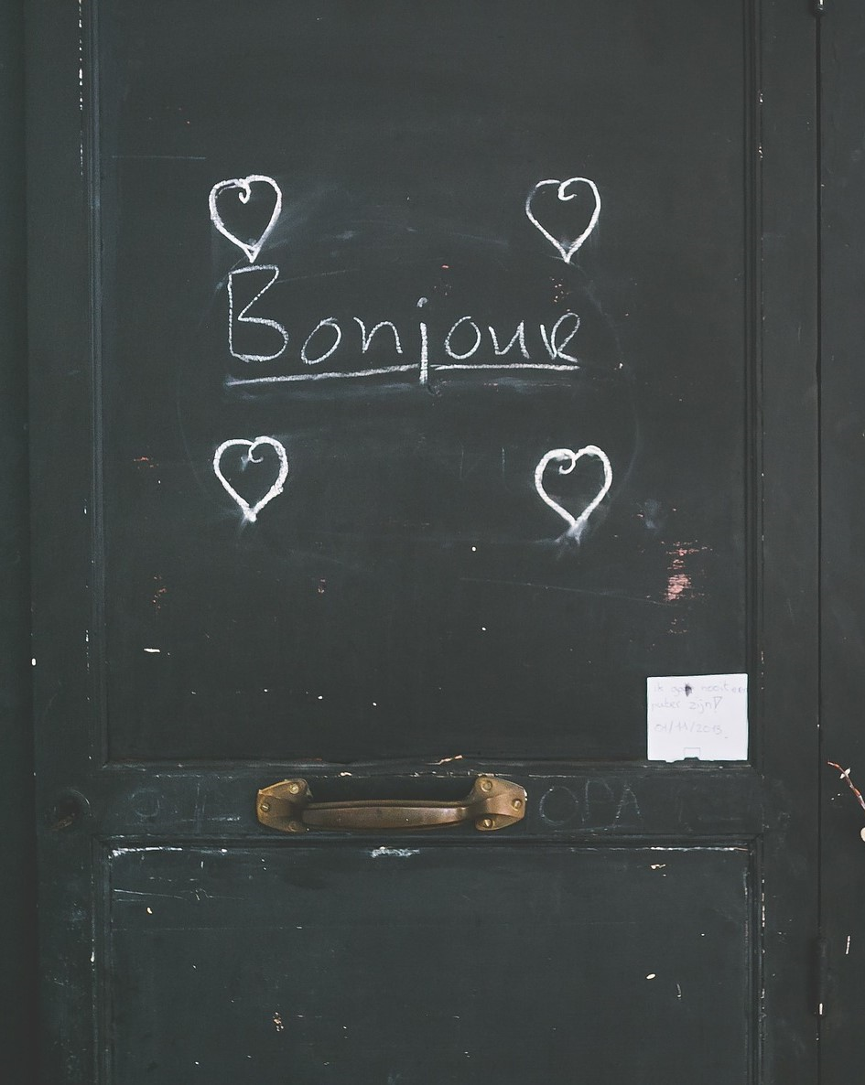

Slide 11
τι σκοτώνει μια γλώσσα
Πολλά μπορούν να σκοτώσουν μια γλώσσα, από μια φυσική καταστροφή μέχρι μια γενοκτονία ή πολιτιστική αφομοίωση

Slide 12
Διάλεκτος ή αλλιώς ποικιλία και ιδιώματα
Διάλεκτος : η γεωγραφική διαφοροποίηση ευρύτερων περιοχών, ιδίως αυτήν που εμφανίζει έντονες αποκλίσεις από την κοινή γλώσσα σε όλα τα επίπεδα (προφορά, γραμματικοσυνταντική δομή, λεξιλόγιο) και σε βαθμό που οι ομιλητές της διαλέκτου να μην είναι εύκολα κατανοητοί από τους ομιλητές της κοινής γλώσσας. Άρα ο όρος διάλεκτος είναι υπερκείμενη διάκριση.
Ιδίωμα: μικρότερη γλωσσική διαφοροποίηση, που δεν εμποδίζει την κατανόηση από τους ομιλητές της κοινής. Μια διάλεκτος μπορεί να έχει περισσότερα από ένα ιδιώματα

Slide 13
Κοινόλεκτος και ιδιόλεκτος
κοινόλεκτος (ενν. γλώσσα) ή κοινολεκτούμενη, δηλαδή η κοινή γλώσσα που μιλιέται σε μια χώρα από όλους.
Ως ιδιόλεκτος χαρακτηρίζεται από τους γλωσσολόγους, ο τρόπος (γνώση και πράξη) με τον οποίο χρησιμοποιεί ο καθένας τη γλώσσα.

Slide 14
Ιδιωματισμός και ιδιωτισμός
Ιδιωματισμός είναι κάθε γλωσσικό στοιχείο (φωνητικό, γραμματικό, συντακτικό, λεξιλογικό) που αναφέρεται σε γλωσσικό ιδίωμα ή διάλεκτο της Ελληνικής∙ π.χ. «με δίνει» (συντακτικός ιδιωματισμός των βορείων ιδιωμάτων της Ελληνικής) αντί του κοινού «μου δίνει».
Ιδιωτισμός είναι κάθε λεξιλογική φράση της κοινής Ελληνικής, που αποτελεί ιδιαίτερη έκφραση με μεταφορική συνήθως σημασία∙ π.χ. το ‘βαλε στα πόδια, τα τσουγκρίσαμε, τρώει ξύλο κ.τ.ό.

Slide 15
Η ιδιαίτερη αξία των ιδιωμάτων και των διαλέκτων
Οι διάλεκτοι και τα ιδιώματα αποτελούν πολύτιμο κομμάτι της πολιτισμικής μας ταυτότητας, καθώς συνδέονται με τις ιδιαίτερες ιστορικές και πνευματικές ζυμώσεις επιμέρους γεωγραφικών περιοχών του ελληνικού χώρου. Ειδικότερα:
- Τα ιδιώματα και οι διάλεκτοι φανερώνουν την ξεχωριστή ιδιοσυγκρασία των επιμέρους περιοχών. Οι γλωσσικές διαφοροποιήσεις που παρουσιάζονται στις επιμέρους περιοχές της χώρας αποτελούν δείκτες της, ως ένα βαθμό, αυτόνομης πνευματικής και ιστορικής εξέλιξής τους, αποκαλύπτοντας τον ιδιαίτερο τρόπο σκέψης και αντίληψης των κατοίκων τους. Μέσα από το κάθε ιδίωμα και την κάθε διάλεκτο ξεπροβάλλει ένας χωριστός κόσμος, που διαμορφώθηκε καθ’ επίδραση άλλων παραγόντων, λόγω ακριβώς της διαφορετικής γεωγραφικής θέσης.
Αντλείται, έτσι, από το κάθε ιδίωμα ένα άλλο σύστημα αξιών και μια διαφορετική θέαση της ζωής, εφόσον παρά την κοινή εθνολογική ταυτότητα, κάθε περιοχή ακολούθησε -σε μικρότερο ή μεγαλύτερο βαθμό- τη δική της ιστορική πορεία. Μέσα, λοιπόν, από τις λεξιλογικές και εκφραστικές επιλογές, όπως και μέσα από τη φωνητική απόδοση της κάθε διαλέκτου, μπορούμε να ανιχνεύσουμε το συναισθηματικό πλούτο, τις επιδιώξεις, τα διδάγματα ζωής και πρωτίστως το ήθος των ανθρώπων της κάθε περιοχής.

Slide 16
Η ΑΞΙΑ ΤΩΝ ΔΙΑΛΕΚΤΩΝ
Ο πλούτος της κάθε διαλέκτου αποτελεί αναπόσπαστο κομμάτι της συλλογικής γλωσσικής κληρονομιάς
Οι διάλεκτοι και τα ιδιώματα λειτουργούν πλέον ως σημεία αναγνώρισης και διασύνδεσης των ανθρώπων με κοινή καταγωγή.
Η κοινή διάλεκτος ή το κοινό ιδίωμα, αποτελούν, εύλογα, έναν ισχυρό συνεκτικό δεσμό που διατηρεί στη μνήμη των ανθρώπων αυτών τις κοινές αξίες, τις κοινές αντιλήψεις και την κοινή τους ιστορία. Έτσι, είτε κατοικούν στον τόπο καταγωγής τους είτε όχι, έχουν πάντοτε τη γλωσσική τους ταυτότητα ως μέσο για την επιστροφή σ’ εκείνα ακριβώς τα στοιχεία που συνθέτουν τον ιδιαίτερο χαρακτήρα της τοπικής τους καταγωγής.

Slide 17
Γιατί χάνονται οι διάλεκτοι σήμερα.
Φταίει:
Η εξάλειψη γεωγραφικών περιορισμών.
Το πλήθος των γλωσσικών ερεθισμάτων μέσω της εκπαιδευτικής δια
δικασίας, αλλά και μέσω των εφημερίδων και της τηλεόρασης.
Η αύξηση του (εσωτερικού κυρίως) τουρισμού.
Η αστυφιλία.
Η απομάκρυνση απὸ παραδοσιακὰ επαγγέλματα και συνήθειες.

Slide 18
Ελληνικές διάλεκτοι
Ηελληνική είναι το μοναδικό επιζόν μέλος του ελληνικού (Hellenic) κλάδου της ινδοευρωπαϊκής γλωσσικής οικογένειας
Peter Trudgill: Νεοελληνικές Διάλεκτοι
Σε αντίθεση με τη λατινική, η αρχαία ελληνική δεν οδήγησε στην ανάδυση διαφορετικών θυγατρικών γλωσσών. Η μόνη απόγονος της αρχαίας ελληνικής είναι η νέα ελληνική. Υπάρχουν, ωστόσο, μερικές ποικιλίες της ελληνικής που διαφέρουν ριζικά από όλες τις υπόλοιπες

Slide 19
Νεοελληνικές διάλεκτοι 1
1. Ανατολικές διάλεκτοι (Σύμη, Τήλος, Νίσυρος, Κάλυμνος, Ικαρία, Αστυπάλαια, Χίος, και γειτονικές περιοχές της ηπειρωτικής Μικράς Ασίας)
1.1. Δωδεκανησιακά ιδιώματα (Σύμη, Τήλος, Νίσυρος, Κάλυμνος, Αστυπάλαια)
1.2. Η διάλεκτος της Χίου
2. Βόρειες διάλεκτοι
3. Καππαδοκική και άλλες διάλεκτοι της Μικράς Ασίας
4. Κατωιταλικές διάλεκτοι
5. Κεντρικές διάλεκτοι (Δυτική Ήπειρος, Κέρκυρα, Κεφαλονιά, Ζάκυνθος, Πελοπόννησος)
5.1. Πελοποννησιακά ιδιώματα

Slide 20
Νεοελληνικές διάλεκτοι 2
5.2. Επτανησιακά ιδιώματα
6. Κρητική και άλλες νότιες διάλεκτοι (Κύθηρα, Αντικύθηρα, Σαντορίνη (Θήρα), Ανάφη, Μήλος)
7. Κυκλαδίτικα ιδιώματα
8. Κυπριακή και άλλες νοτιοανατολικές διάλεκτοι (δωδεκανησιακές)
8.1. Κυπριακή
8.2. Δωδεκανησιακές διάλεκτοι (Ρόδος, Κάρπαθος, Κάσος, Κως, Καστελλόριζο, Λέρος Πάτμος)
9. Μανιάτικα ιδιώματα
10. Παλαιάς Αθήνας, Κέας, Μεγάρων
11. Ποντιακή
12. Τσακωνική

Slide 21
Συνήθη διαλεκτικά χαρακτηριστικά.
1. Αποβολή των ψηλών φωνηέντων
Ένα πολύ γνωστό χαρακτηριστικό που συνδέεται με τις βορειοελλαδικές διαλέκτους (βλ. Newton 1972, 182 κ.ε.). Οι διάλεκτοι αυτές χωρίζονται από τον Κοντοσόπουλο (1994) σε τρεις υποομάδες. Οι ακραίες βόρειες διάλεκτοι αποβάλλουν όλα τα άτονα /i, u/ και ανυψώνουν τα άτονα /e, o/ σε /i, u/, αντίστοιχα. Αυτό οδηγεί σε προφορές του τύπου Θεσσαλονίκη /θesalonˈiki/ > /θisaluˈnik/. Οι βόρειες διάλεκτοι αποβάλλουν τα άτονα /i, u/ μόνο στο τέλος λέξης και ανυψώνουν τα άτονα /e, o/. Οι ημιβόρειες διάλεκτοι αποβάλλουν και αυτές μόνο τα τελικά άτονα /i, u/ αλλά δεν ανυψώνουν τα άτονα /e, o/. Η αποβολή των ψηλών φωνηέντων είναι ξεκάθαρα ένας διαλεκτικός νεωτερισμός που αποτελεί κοινό χαρακτηριστικό των βόρειων περιοχών και δεν έχει επηρεάσει άλλες περιοχές νοτιότερα.

Slide 22
Τσιτακισμός
Σε μια περιοχή ακριβώς βόρεια από αυτήν όπου εμφανίζεται η ουράνωση των υπερωικών βρίσκουμε ένα χαρακτηριστικό γνωστό στους έλληνες γλωσσολόγους ως τσιτακισμός. Αυτό αφορά την επιπλέον προσθίωση του αρχικού /k/ μπροστά από /i, e, j/ και την τροπή του σε /ts/. Αυτό μπορεί να έχει ως αποτέλεσμα (Newton 1972, 133) την συγχώνευση/σύμπτωση των /k/ και /ts/. Σε μερικά μέρη το φαινόμενο επεκτείνεται και στα /x, g/ τα οποία τρέπονται σε /s, dz/. Η περιοχή αυτή περιλαμβάνει τα περισσότερα νησιά των Κυκλάδων που δεν διαθέτουν την ουράνωση των υπερωικών. Ο τσιτακισμός απαντά επίσης σε τρεις από τις διαλέκτους «οάσεις»: στην Αίγινα, την παλαιά αθηναϊκή και τα Μέγαρα (όχι όμως στην Κύμη). Τόσο η ουράνωση των υπερωικών όσο και ο τσιτακισμός αποτελούν σαφείς διαλεκτικούς νεωτερισμούς.

Slide 23
Διπλά σύμφωνα
Ένα άλλο χαρακτηριστικό πολύ γνωστό για την κυπριακή είναι η διατήρηση των διπλών συμφώνων της αρχαίας ελληνικής. Το χαρακτηριστικό αυτό είναι ενδεικτικό γλωσσικής διατήρησης σε σχέση με την κοινή νέα ελληνική. Ωστόσο, η κυπριακή επιδεικνύει και ανάπτυξη νέων διπλών συμφώνων, ακόμη και σε αρχική θέση της λέξης. Στην περίπτωση των τριβόμενων, των έρρινων και των προσεγγιστικών, ο αναδιπλασιασμός αυτός παίρνει απλώς τη μορφή μακρότητας, δηλαδή το ναι προφέρεται ως /nne/. Στην περίπτωση των άηχων κλειστών, ωστόσο, εκδηλώνεται όχι μόνο ως μακρότητα (η οποία δεν θα μπορούσε να γίνει αντιληπτή ακουστικά σε αρχική θέση λέξης) αλλά και ως δασύτητα. Έτσι, συναντάμε στην κυπριακή ελάχιστα ζεύγη (Newton 1972, 91) της μορφής /filla/ 'φύλλα' vs. /fila/ 'φίλα!' και /mmatin/ 'μάτι' vs. /matin/ 'παλτό'. Η παρουσία των διπλών συμφώνων δεν περιορίζεται στην Κύπρο αλλά εκτείνεται σε πολλά ακόμη νησιά του νοτιοανατολικού Αιγαίου.

Slide 24
Διατήρηση του τελικού /n/
Εξίσου τυπική της κυπριακής είναι η διατήρηση του πρωτογενούς τελικού /n/. Και πάλι το χαρακτηριστικό αυτό εκτείνεται και πέρα από την Κύπρο: «Ένα από τα βασικά χαρακτηριστικά του νοτιοανατολικού διαλεκτικού συνόλου είναι η διατήρηση του αρχαίου τελικού έρρινου σε διάφορες κατηγορίες λέξεων. Για παράδειγμα το 'he said' (είπε) εμφανίζεται ως [ipen] πριν από παύση» (Newton 1972, 99). Και η περιοχή αυτή αντιπροσωπεύει, σαφώς, μια ζώνη γλωσσικής διατήρησης σε σχέση με την κοινή νέα ελληνική.

Slide 25
ΣΥΝΔΕΣΜΟΙ
https://www.greek-language.gr/greekLang/index.html
http://glossaa.blogspot.com/2012/09/wwwgreek-languagegr.html
(ΓΙΑ ΤΗΝ ΠΟΝΤΙΑΚΉ ΚΑΙ ΚΡΗΤΙΚΗ ΔΙΑΛΕΚΤΟ)

Slide 26
Εργασίες για την επόμενη φορά:
1.Να μελετήσετε την παρουσίαση αυτή και να διατυπώσετε τουλάχιστον μία ερώτηση –απορία σχετικά με το περιεχόμενό της.
2. Να αναπτύξετε σε μία παράγραφο πώς κατά τη γνώμη σας μπορούμε να προστατεύσουμε τον πλούτο που προέρχεται από τις ελληνικές διαλέκτους.
Οι εργασίες στο τετράδιό σας!!!
Σας ευχαριστώ για τη συμμετοχή!!!!!!!!!!!!!!!!!!!!!!!!!!!!!!!!!!!

